Slide 1
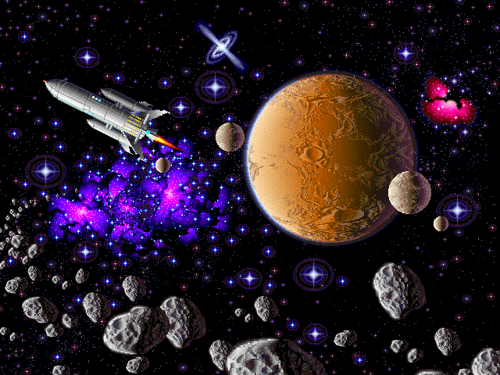
Презентация «Космическое путешествие»
Выполнила воспитатель ВКК Соколова О.Ф.

Slide 2
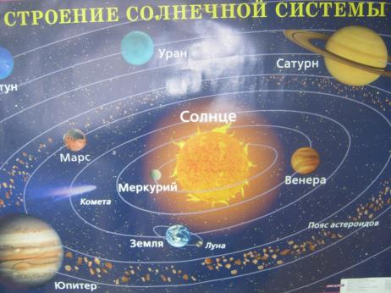

Slide 3
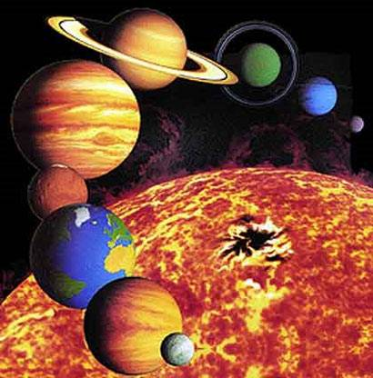
У Земли большая семья - бегают вокруг огонечка Шесть сыночков и две дочки, Промелькнут года и дни, но не встретятся они.

Slide 4
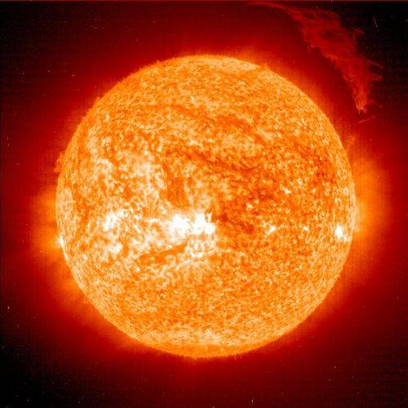
Земля всего лишь одна из 8 планет, которые кружатся вокруг звезды по имени Солнце

Slide 5
Ближе всех к Солнышку МЕРКУРИЙ Он самый маленький из всей семьи
Крохотулечка-планета Первой Солнышком согрета, И проворна – год на ней Восемьдесят восемь дней.
и очень похож на луну

Slide 6
За ним кружится сестричка Венера, которая укрыта всегда облаками
Только Солнце и Луна В небе ярче, чем она. Да и горячей планеты В Солнечной системе нету.

Slide 7
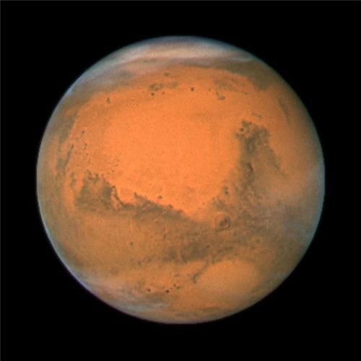
По своему пути плывет красный пыльный Марс
Для звездочета я – загадка, и начинаюсь я на “М”. Но только я не шоколадка, хотя я тоже нравлюсь всем. (МАРС)

Slide 8
Пятая планета-самая большая в нашей Солнечной системе, её зовут Юпитер
Великан-тяжеловес Мечет молнии с небес, Полосат он, словно кошка, Жаль худеет понемножку.

Slide 9
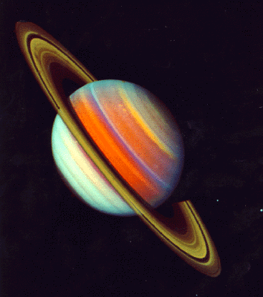
пышный газовый гигант Брат Юпитера и франт Любит он, чтоб рядом были Кольца изо льда и пыли.
А за ним идет Сатурн -

Slide 10
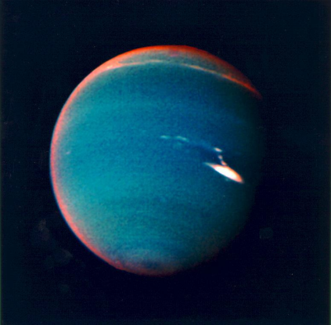
Лежебока - Уран он как будто лежит на боку на своей орбите
А рядом- голубой Нептун
На планете синей-синей Дует ветер очень сильный. Год на ней велик весьма - Длится 40 лет зима.

Slide 11
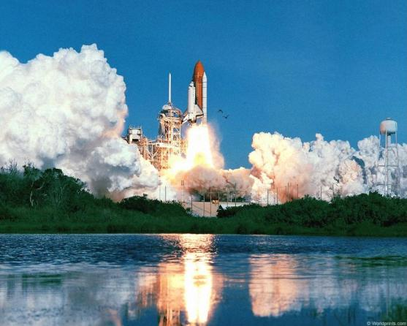
12 апреля 1961 года в 6:07 с космодрома Байконур стартовала ракета-носитель "Восток«.
Впервые в мире космический корабль с человеком на борту ворвался в просторы Вселенной.

Slide 12
Пилот в космической ракете на землю глянул с высоты. Еще никто, никто на свете такой не видел красоты
Корабль пилотировал советский космонавт Юрий Алексеевич Гагарин.
Он был первым человеком, который собственными глазами увидел, что Земля действительно круглая, действительно большей частью покрыта водой и действительно великолепна.

Slide 13
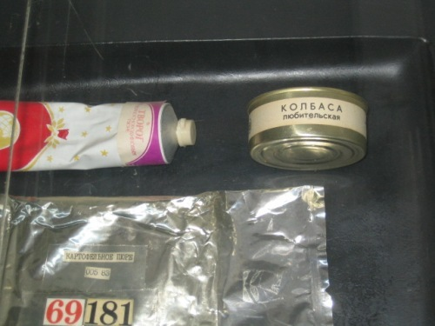
Что едят космонавты?
Едят космонавты продукты питания, которые хранятся в консервированном виде. Перед использованием консервы и тюбики разогревают, а пакеты с первым и вторым блюдами, разводят водой.

Slide 14
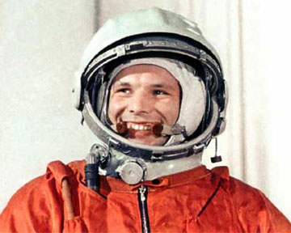
Память о нём
жива в сердцах людей !

